Slide 1
Sammanställning av material
Lärlabb E
– Hur du vet att ni är på rätt väg

Slide 2
Hur du använder dig av materialet
Om workshopen
Om rättigheterna
Lärlabbet “Hur du vet att ni är på rätt väg” är under copyright DigJourney.
Materialet, denna dokumentation, i sin helhet är under Creative Commons-licens BY-NC-ND.
Vissa delar av materialet - objekt, till exempel bilder, videos, illustrationer är under copyright. Se specifik text vid objektet eller ursprungskälla.
Vi är så klart superglada om du får nytta av bilderna och använder dem. Du kan inte själv erbjuda lärlabbet kommersiellt.
Vänligen respektera licenserna och var noga med källhänvisningar.

Slide 3
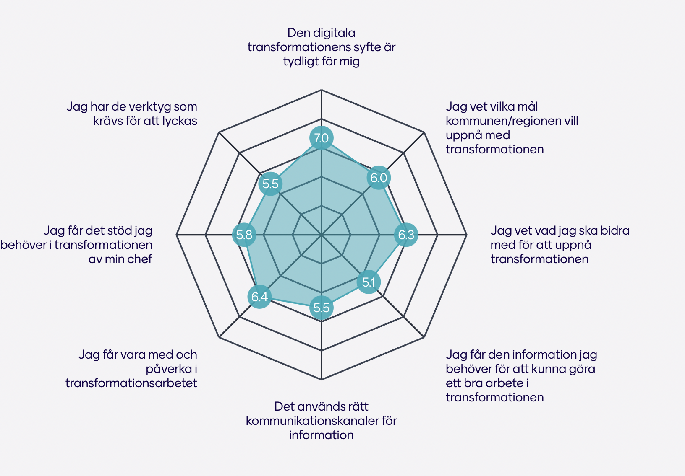
GRUPP 1
GRUPP 2

Slide 4
Sammanställning av omgång 1
Lärlabb E
- Hur du vet att ni är på rätt väg

Slide 5
Träna i att arbeta med resultatet
10 + 10 minuter
4&4 (3)
2 min - Titta på det övergripande resultatet
8 minuter - Inom din Grupps resultat
10 minuter - Inom din Grupps resultat
Vilket område borde vara viktigast att jobba med, för nu?
Klicka gärna på länken
Vilka nya nyfikna frågeställningar vore bra att ställa?
Vad för aktiviteter kan förbättra eller stärka beteendent?
Notes:
Marie
Här är länk till resultatet, https://www.mentimeter.com/app/presentation/6ed5dfb9022f00799077210e6b1a09cb/e7db66a350ec

Slide 6
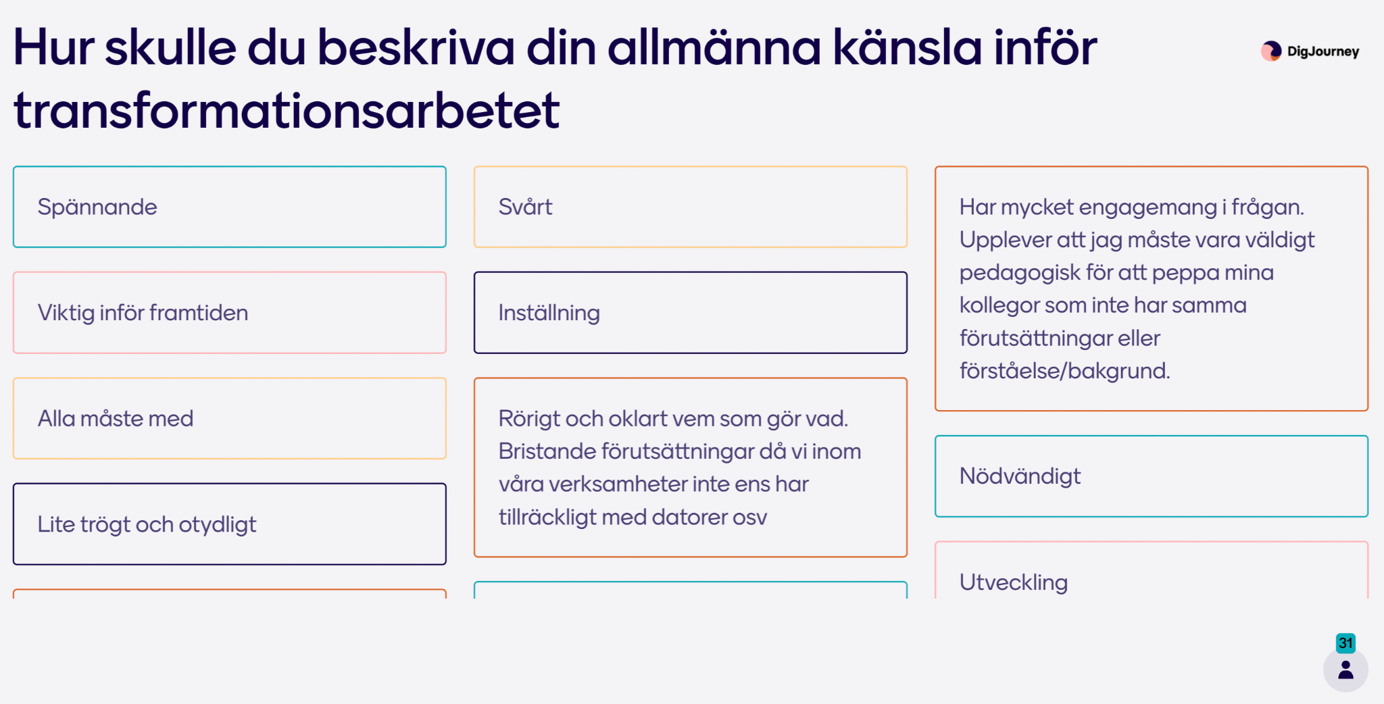
Notes:
Marie Klipp in mentimeter resultatet, så när de arbetar i grupperna kan de ta del av fritext frågorna
Skulle du vilja ha möjlighet att påverka mer?
Vad skulle hjälpa dig att bidra mer?
Vad är det som hindrar dig?

Slide 7
Mål och syfte
Den digitala transformationens syfte är tydligt för mig
Mål och syfte tydligt för vissa men inte alla. Kan finnas rädslor för teknik och system men även för vad effektivisering kan innebära. Kommunikationen måste rak, enkel, tilltalande.
Mycket kom med Corona/ blev mer påtagligt och var i syfte att minska smittrisk och samtidigt kunna upprätthålla möten på annat vis.
Öka tillgänglighet för medborgarna.
FRÅGESTÄLLNINGAR
Kommunikation - behöver vara rak, tydlig och enkel
Förankra på alla nivåer till alla medarbetare redan under processens/utvecklingens gång
Utbilda/ha genomgång för att underlätta användning av digitala verktyg
Utbildning och träning för att komma över hinder/rädslor för teknik
Informera och diskutera mer vad målet och syftet är
Inför digitaliserings ambassadörer för att skapa förutsättningar, stödja, informera och förklara syfte
Rätt teknik/förutsättningar/resurser för att kunna arbeta mer digitalt
AKTIVITETER
GRUPP 1 & 2

Slide 8
Mål och syfte
Jag vet vad jag ska bidra med för att uppnå transformationen
Att medarbetare har information och kunskap för att kunna göra ett bra arbete i transformationen
Vad vet vi om riktningen? Vad är målet? Varför ska vi digitalisera? Vad har vi för kunskap? Vad behöver vi för kunskap? Hur vet vi när vi är klara/ nått målet? Hur motiverande är det?
FRÅGESTÄLLNINGAR
Informera om riktningen dvs vad AG vill med digitaliseringen
Skapa delaktighet i arbetsgruppen i att prata om vad detta innebär för oss och vad vi behöver göra
Prioritera viktig digitaliserings-aktivitet som gynnar kund och verksamhet
Ta reda på mer om kundernas behov, lära mer om tekniken, förstå mer om vad det innebär för oss
Risk och konsekvensanalys
Undersöka vad konsekvenserna blir för kunder och verksamhet
AKTIVITETER
GRUPP 3

Slide 9
Kommunikation
Jag får den information jag behöver för att kunna göra ett bra arbete i transformationen
Hur kommunicerar vi?
Kommunikation är svårt. Vid byte av system, när börja informera. Önskvärt med samlad information.
Ta reda på var medarbetarna befinner sig.
Förutsättningar, teknik på plats, finns det?
Kommunikationen kan stanna av. Skapar oro. Subjektiv bedömning om vad som är viktigast.
FRÅGESTÄLLNINGAR
Se över hur mycket och vad vi kommunicerar, i vilka kanaler och när?
Tydliga uppföljning om var vi befinner oss och vad som blir nästa steg.
Kommunicera tydliga mål med digitalisering. (underlätta, lösgöra resurser)
Hitta bra verktyg (ex mentimeter) för att presentera resultat (undersökningar, uppföljning mm.)
AKTIVITETER
GRUPP 4
Notes:
Vad skulle hjälpa dig att bidra mer?

Slide 10
Kommunikation
Det används rätt kommunikationskanaler för information
Vad är den optimala kommunikationskanalen för den aktuella gruppen? Hur håller vi “takt och tempo” i kommunikationen? Kommunikationsplan - är innehållet i kommunikationen för krånglig? Risk att man tappar motivation på vägen. Har vi lika information i samtliga kanaler där innehållet kommuniceras? Håller vi kommunikationen tillgänglig under hela resans gång, dvs har vi någon kontaktperson för frågor och funderingar kring det som kommuniceras? Hur målanpassar vi kommunikationen, kan påverka i olika utsträckning.
FRÅGESTÄLLNINGAR
Skapa och anpassa kommunikationsplaner för olika forum. Kontinuerlig uppföljning av kommunikationsplanen. Tillgänglighetsanpassa kommunikationen.
AKTIVITETER
GRUPP 5
Notes:
Vad skulle hjälpa dig att bidra mer?

Slide 11
Delaktighet
Jag har de verktyg som krävs för att lyckas
Allt ska vara digitalt, men svårt att komma åt kärnan. Varför ska vi digitalisera? Syftet måste vara tydligt.
Svårt att hitta tid att arbeta med digitalisering, men det kommer nog att bli en viktig del i verksamheterna. Vad ska vi digitalisera som ökar mervärdet för medborgare/anställda? Risken i att dela information som är samhällsviktig måste beaktas. Hur skapa tiden för att möjlggöra? Den kommunala riktningen behöver förtydligas, målet behöver förtydligas uppifrån. Hur ta tillvara medarbetares tankar och ideér?
FRÅGESTÄLLNINGAR
Man måste fråga medborgarna/kunderna för att hitta vad som går att digitalisera.
Fungerande digital teknik och grunderna för att vara digitala. Hög kvalitet på wi-fit.
Under/efter pandemin har vi blivit mer digitala och det är viktigt att fånga upp de idéer som kommer.
Prioriteringsordning - vad ska vi göra först? Vi kan inte springa på alla bollar. Hur skapar vi delaktighet för dom vi finns till för, fånga in förslag.
Fråga efter hela upplevelsen hos de vi finns till för.
AKTIVITETER
GRUPP 6 & 7
Notes:
Skulle du vilja ha möjlighet att påverka mer?
Vad skulle hjälpa dig att bidra mer?
Vad är det som hindrar dig?

Slide 12
Ledarskap
Jag får det stöd jag behöver i transformationen av min chef
Hur gör vi en kunskapshöjning hos alla?
Hur ska vi använda de digitala verktygen? FInns ibland otydligheter
Hur får vi in visionärer i våra verksamheter
FRÅGESTÄLLNINGAR
Man ska bestämma sig för vissa aktiviteter och införa
Ser vi en vinst av nåt blir vi mer motiverade
Uppmaningar att delta i utbildningar som i dessa
Alla måste få tillgång till de digitala verktygen
Ta fram positiva exempel för att bli inspirerad
Inte börja för svårt
AKTIVITETER
GRUPP 8
Notes:
Skulle du vilja ha möjlighet att påverka mer?
Vad skulle hjälpa dig att bidra mer?
Vad är det som hindrar dig?
Jag vet hur jag ska leda digital transformation

Slide 13
Mål och syfte
Jag vet vilka mål kommunen vill uppnå med transformationen
Önskemål om att vara mer delaktig i den strategiska planeringen av digitala lösningar innan de presenteras som “så här ska vi göra”. Det är sådan bredd inom verksamheterna så det kan lätt missas inspel.
Ja och nej, det beror på vilka förutsättningar som ges.
Målen och syftet tydliga, Varning för digital utanförskap, Resurskrävande-Ska spara tid på sikt men kan ta tid
FRÅGESTÄLLNINGAR
Säkerställa delaktighet bland medarbetarna och säkerställa att de förstår syftet med transformationen, tex via utbildningar.
Tydlig målstyrning som är kopplat till att ges goda förutsättningar.
Erbjuda utbildningar som är anpassade utifrån kunden.
Tydliggöra kommunens mål i alla led från ledning till baspersonal.
Närhet till kunskap
Säkerställa att medarbetare är med på banan, aktiviteter utifrån behov.
Frekventa uppföljningar och avstämningar och ge positiv feedback på det som fungerar bra.
Digitala startkort.
AKTIVITETER
GRUPP 9, 10 & 11

Slide 14
Kommunikation
Jag får den information jag behöver för att kunna göra ett bra arbete i transformationen
Varifrån kommer den information jag behöver? (ledning, medarbetare, omvärld?) Vilket är syftet?
Regelbundenhet i informationen tillräcklig(veckovis, månadsvis, dagligen)?
På vilket sätt kommer informationen (veckobrev, fysisk träff, möte osv)
Vilka förväntningar finns? Hur konkret är informationen? Får inte vara för övergripande. Pågående arbete medför att tester av olika typer av lösningar sker hela tiden
Har jag tillräckliga förutsättningar för att ta till mig och reflektera över den information jag får?
FRÅGESTÄLLNINGAR
-Etablera syfte genom medskapande tex workshops
Se till att frigöra tid för de som ska ta del och planera in utrymme för att det ska kunna genomföras.
-jobba med verksamhetskultur för att skapa tillit och trygghet för att skapa ett tillåtande klimat och verksamhetsnära utveckling.
AKTIVITETER
GRUPP 12
Notes:
Vad skulle hjälpa dig att bidra mer?

Slide 15
Kommunikation
Det används rätt kommunikationskanaler för information
Det finns ingen plan för vilka kommunikationskanaler som ska användas för olika typer av kommunikation.
Det finns ett stort teknikförsprång inom de grupp som leder arbetet med den digitala transformationen vilket gör att man ser olika på nuläget.
Teknik blir ett hinder då vi har olika förutsättningar
Det saknas fastställda givna kanaler för kommunikation både internt och externt.
FRÅGESTÄLLNINGAR
Ta fram en plan/policy för hur vi ska kommunicera och på sätt
Det krävs att det finns en tjänst som styr hur vi kommunicerar på bästa sätt.
Medvetenheten inom organisationen måste ökas för vilka möjligheter och utmaningar som finns med att sprida information
Jobba med tillgängligheten till digitala lösningar som möjliggöra för alla att kunna ta till sig av den information som vi vill sprida.
Tekniken måste finnas på plats
AKTIVITETER
GRUPP 13
Notes:
Vad skulle hjälpa dig att bidra mer?

Slide 16
Sammanställning av omgång 2
Lärlabb E
- Hur du vet att ni är på rätt väg

Slide 17
Träna i att arbeta med resultatet
10 + 10 minuter
4&4 (3)
Gå till din grupps arbetsyta
Del 1
Del 2
Titta på resultatet på den frågeställning er grupp ska arbeta med.
Diskutera hur ni besvarade frågeställningen.
Klicka gärna på länk till resultatet
Vilka nya frågeställningar vore bra att ställa för att förstå resultatet?
Använd ca 8 minuter till denna uppgift.
Vad för aktivitet kan ni göra/träna på för att förbättra eller förstärka resultatet?
Välj 1 aktivitet som ni vill träna på kommande 4 veckorna. Markera den med fet stil.
Använd ca 10 minuter till denna uppgift.
Notes:
00:20 Maria
- Ni har fått träna er i att mäta och nu ska ni få träna i att arbeta med resultatet.
Ni kommer totalt att få 20 minuter på er för denna övning. Ni kommer att arbeta 4&4 eller 3&3.
Några grupper kommer att arbeta med området mål och syfte, någon grupp kommer att få jobba med kommunikation, någon med delaktighet och några grupper med ledarskap.
Ni börjar med att titta på resultatet som är kopplat till just den frågeställning som er grupp ska arbeta med.
Prata med varandra om hur ni valde att besvara frågorna.
Använd cirka 2 minuter till detta.
Därefter innehåller övningen två delar.
Del 1 - Vilka nyfikna frågeställningar vore bra att ställa för att förstå resultatet.
Använd ca 8 minuter till denna uppgift.
Del 2 - Vad för aktivitet kan ni göra/träna på för att förbättra eller förstärka resultatet.
Välj sedan ut 1 aktivitet som ni vill träna på kommande 4 veckorna. Markera den aktiviteten med fet stil.
Använd ca 10 minuter till denna del av uppgiften.
Den som är ansvarig för att dela in er i grupper i dag kommer att skicka ut meddelanden till er, så kallade broadcast-meddelanden när det är dags att gå vidare i övningen.
Denna person kommer också att broadcasta en bild över själva resultatet så att ni når den i grupprummen.
Några frågor på övningen innan vi skickar ut er i grupper?
Jag kommer att kika in lite snabbt i så många grupprum jag hinner - om ni inte ställer någon fråga när ni ser mig, går jag vidare till nästa grupprum.
Är du redo att dela in våra deltagare i grupper, Erika?
Stort lycka till med denna övningsuppgift så ses vi om 20 minuter!
Här är länk till resultatet, https://www.mentimeter.com/app/presentation/6ed5dfb9022f00799077210e6b1a09cb/e7db66a350ec

Slide 22
Mål och syfte
Den digitala transformationens syfte är tydligt för mig
Vilka nya frågeställningar behöver vi ställa för att förstå resultatet? Skriv här
Om vi tolkar resultatet, kan man fundera på varför vi inte fått högre resultat? Vad beror det på? Har informationen inte nått ut?
Är syftet tydligt framskrivet och implementerat?
Hur når vi ut på bred front?
Enkät - uppföljning, används de digitala verktygen?
DEL 1. NYA FRÅGESTÄLLNINGAR?
Vad för aktivitet kan ni göra/träna på för att förbättra eller förstärka resultatet? Skriv här
Mer information i fler kanaler, syftet behöver tydliggöras.
Behöver syftet tydliggöras ytterligare?
Skapa tillgänglighet
Kollegialt lärande - lära av varandra
DEL 2.
AKTIVITETER
GRUPP 1

Slide 23
Mål och syfte
Jag vet vilka mål kommunen/regionen vill uppnå med transformationen
Efterfrågan på digitalisering kan komma från medborgare/patienter/kunder och på så sätt skapa digitala verktyg. Inventera behov och sätta målen beroende på dessa resultat. Kommunala mål. Förenkla för verksamheter och medborgare. Säkerställa information in till organisationen men även även ut till medborgaren, öka tillgänglighet på service. Ökad informationsöverföringssäkerheten. Eller att det finns en tjänst som erbjuds ex. parkeringsappar, 1177.se. Regionmål att göra patienten mer delaktig i sin vård, tillgänglig journal och rådgivning Se om analoga system kan göras digitalt om det förenklar/förbättrar. Inte bara översätta ett analogt system i digital form.
DEL 1. NYA FRÅGESTÄLLNINGAR?
Formulera varför organisationen gör en förändring. Som ledare hålla i fanan och beskriva det huvudsakliga övergripande målet för verksamheten. Täta uppföljningar i syfte är alla ombord? Titta på utfall och styra efter det. I synnerhet om det inte går rätt väg att kunna backa och göra annorlunda. Fira framgångar när man ser att något går vägen.
Göra en kommunikationsplan i det digitala projektet.
DEL 2.
AKTIVITETER
GRUPP 2

Slide 24
Mål och syfte
Jag vet vad jag ska bidra med för att uppnå transformationen
Vilka nya frågeställningar behöver vi ställa för att förstå resultatet? Skriv här
Använder du dig av nya digitala verktyg som införs i verksamheten? Lämnar du feedback på hur nya verktyg fungerar samt hur du upplever dem? Bidrar du med ideer på nya verktyg eller arbetssätt, eller påtalar behov, som bidrar.
DEL 1. NYA FRÅGESTÄLLNINGAR?
Vad för aktivitet kan ni göra/träna på för att förbättra eller förstärka resultatet? Skriv här
Checka av hur medarbetare upplever nya verktyg
Rutiner för dialog
Kollegialt lärande - lära av varandra om hur nya verktyg används och kan användas
Utbildningar om nya verktyg följs av praktiska övningar i grupp
DEL 2.
AKTIVITETER
GRUPP 3

Slide 25
Kommunikation
Jag får den information jag behöver för att kunna göra ett bra arbete i transformationen
Vilka nya frågeställningar behöver vi ställa för att förstå resultatet? Skriv här
Förstår vi mål och syfte med transformationen? Annars vet vi inte vilken information vi behöver.
Vilka vägar för information/kommunikation behövs utöver befintliga. Väldigt olika krav på de system som vi använder.
Vilka mandat har vi att välja sätt att kommunicera och till vilka grupper? Varför upplever vi att verktyg (hur) är lägre än de andra områdena? Hur kan vi nyttja våra system utöver grundutbudet?
DEL 1. NYA FRÅGESTÄLLNINGAR?
Vad för aktivitet kan ni göra/träna på för att förbättra eller förstärka resultatet? Skriv här
Workshops så att man kan bearbeta informationen och skapa samverkan, lärande och förståelse.
Kontinuerlig tempmätning av individer och deras behov.
Ta en liten stund och klicka runt i system för att hitta nya funktioner, samt dela med sig av fynd. En gång i månaden köra frivilliga temamöten per system för att dela med sig av tricks.
DEL 2.
AKTIVITETER
GRUPP 4 & 5
Notes:
Vad skulle hjälpa dig att bidra mer?

Slide 26
Delaktighet
Jag får vara med och påverka i transformationsarbetet
Vilka nya frågeställningar behöver vi ställa för att förstå resultatet? Skriv här:
Vilka funktioner är vi i behov av för att komma vidare i vårt transformationsarbete? Har vi en gemensam plan för vårt transformationsarbete som är förankrad? Hur ska styrning och ledning hanteras i transformationsarbetet? Vilka verktyg har vi idag? Är de verktyg vi har utvärderade? Om det finns tydliga mål, vilka verktyg saknas för att nå målen? Var vill vi med de digitala verktygen?
DEL 1. NYA FRÅGESTÄLLNINGAR?
Vad för aktivitet kan ni göra/träna på för att förbättra eller förstärka resultatet? Skriv här
Gemensamma prioriteringar.
Tydligt avsätta resurser och funktioner som går i takt genom transformationsarbetet.
Skapa forum där rätt personer medverkar för att vi ska kunna komma vidare.
Digitaliseringsråd -flera nivåer.
Vi behöver skapa engagemang men även hitta sätt att behålla entusiasmen hos våra anställda.
Workshops
Inventera i arbetsgruppen, vilka har kunskapen för att inspirera andra.
DEL 2.
AKTIVITETER
GRUPP 6 & 7
Notes:
Skulle du vilja ha möjlighet att påverka mer?
Vad skulle hjälpa dig att bidra mer?
Vad är det som hindrar dig?

Slide 27
Mål och syfte
Den digitala transformationens syfte är tydligt för mig
Vilka nya frågeställningar behöver vi ställa för att förstå resultatet? Skriv här
För att få en ökad förståelse av resultatet skulle vi behöva bakgrundsfrågor som yrkesroll, kön, ålder. Frågan “digital transformation” kan delas upp och bli mer konkret - vad menas egentligen med digital transformation. Följdfrågor kan ställas till huvudfrågan med mer öppna svarsalternativ, kommentarsfält etc. Vilka behov vill vi tillgodose? Vilken förvaltning? Hur kan målen förtydligas så att alla inom regionen och kommunen kan förstå innebörden av transformationen? Vad kan resp. enhet bidra med för att nå dit? Hur kan detta kommuniceras bättre? Andra kanaler? Genomsyras målen av skapande av aktiviteter för att nå dit och att resurser ges för att möjliggöra? Synliggörs framgångsfaktorer för att sprida utvecklingen? Hur kan det bli till nytta för mig själv? Hur kan det bli till nytta i det arbete jag gör? Vad behövs för att nå nästa nivå i transformationen?
DEL 1. NYA FRÅGESTÄLLNINGAR?
Vad för aktivitet kan ni göra/träna på för att förbättra eller förstärka resultatet? Skriv här
Försöka få en bild av syftet av dig transf. i min lokala organisation. Ett lokalt exempel, hur behöver det nya journalsystemet utformas för att få in mer digitalt? “Måla den större bilden” av vad som är aktuellt för framtiden och vilka steg vi ska ta på väg dit? Synliggöra framgångsfaktorer för varandra för att sprida utvecklingen. Skapa forum för att synliggöra och diskutera framgångar och fallgropar.
DEL 2.
AKTIVITETER
GRUPP 9, 10 & 11

Slide 28
Kommunikation
Det används rätt kommunikationskanaler för information
Hur bekväma är medarbetare i din organisation med de digitala verktygen? (Varför har vi fått så låga resultat?)
Hur tydligt är det var vilken “kommunikationen” ska ske? (Kommunikationskartor?)
Är det kommunikationssystem vi har anpassade efter verksamheten eller är det tvärtom? (Ger det ett mervärde eller ett merarbete?)
Har vi samma nivåer/förväntningar på extern kommunikation och intern kommunikation?
DEL 1. NYA FRÅGESTÄLLNINGAR?
DEL 2.
AKTIVITETER
Gör medarbetarna bekväma och ser ett mervärde med de system vi idag har.
Tydliggöra var vi kommunicerar och hur samt var vi sparar och delar vi filer (Teams, mail, Utforskaren,One Note, One Drive)
GRUPP 12 & 13
Notes:
Vad skulle hjälpa dig att bidra mer?

Slide 29
Delaktighet
Jag får vara med och påverka i transformationsarbetet
Vilka nya frågeställningar behöver vi ställa för att förstå resultatet? Skriv här
Det behövs mer konkreta frågor, då är det lättare att använda i sin verksamhet, man kan bryta ner frågeställning till sin egen verksamhet
Man vet inte alltid vilka verktyg man kan använda sig vet, luckor i kunskap, tips o råd, Finns rätt kompetens för att använda verktyget?
Har möjlighet till utbildning getts? Vilka verktyg skulle vara relevanta? Vad behövs för att identifiera behov?
DEL 1. NYA FRÅGESTÄLLNINGAR?
Vad för aktivitet kan ni göra/träna på för att förbättra eller förstärka resultatet? Skriv här
Ta sig tid att reflektera och prioritera, även för det som inte har en omedelbar verkan.
Öka kompetensen för att kunna identifiera rätt verktyg och rätt kompetens att allokera.
DEL 2.
AKTIVITETER
GRUPP 14 & 15
Notes:
Skulle du vilja ha möjlighet att påverka mer?
Vad skulle hjälpa dig att bidra mer?
Vad är det som hindrar dig?

